Slide 1
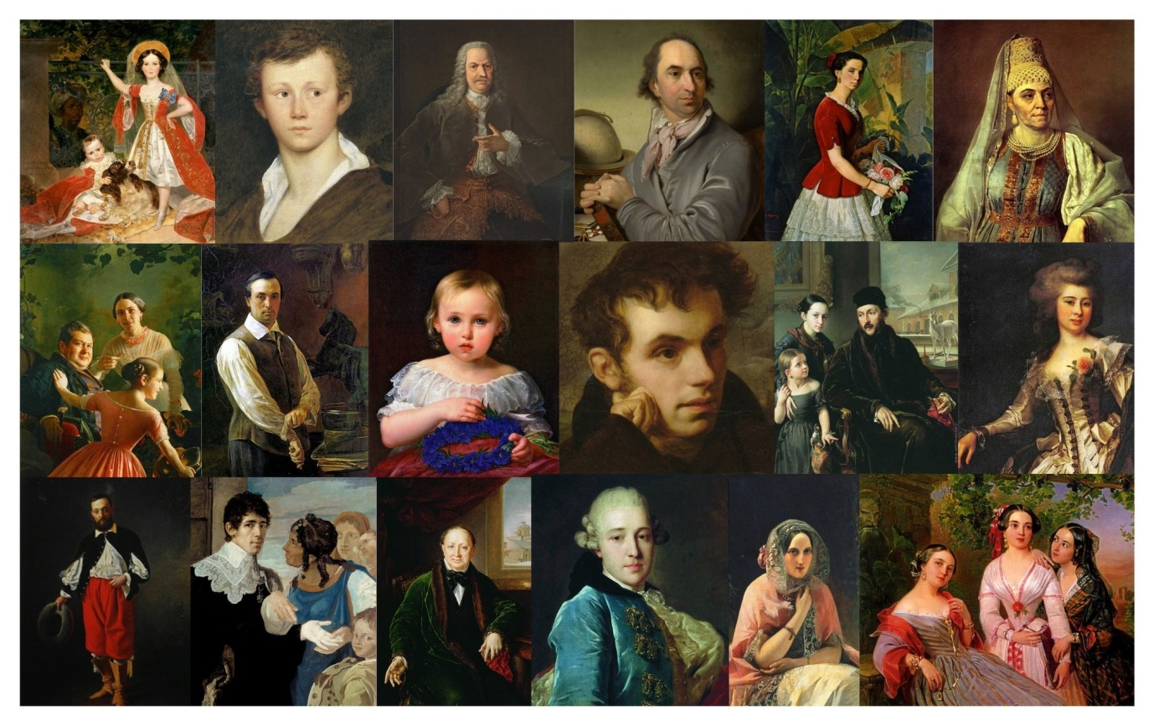
РУССКОЕ ИСКУССТВО ПЕРВОЙ ПОЛОВИНЫ XVIII века

Slide 2

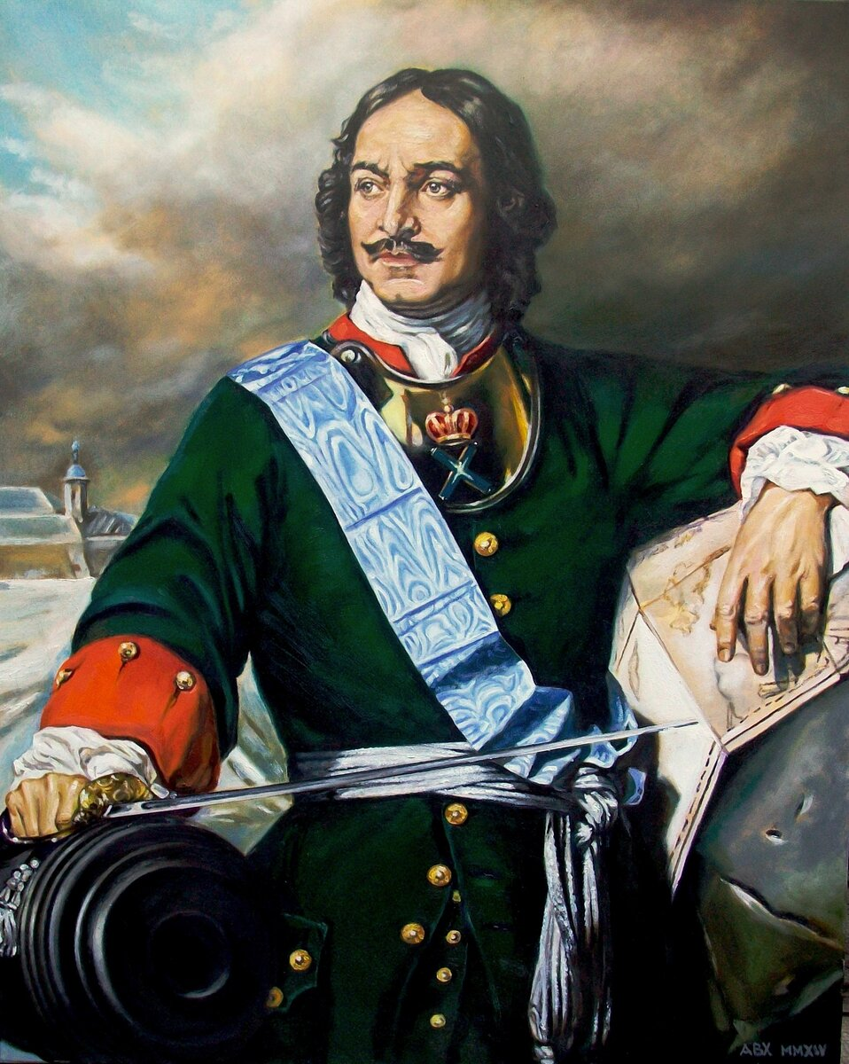
КТО?
18 век – значительный период в русской истории.
Чьи реформы оказали влияние на все стороны экономики, государственного устройства, военного дела, просвещения, общественной мысли, науки и культуры
НАЖМИ, ЧТОБЫ ПРОВЕРИТЬ ОТВЕТ

Slide 3
КАКИЕ ПУТИ?
приобретение ГДЕ и ЧЕГО?
привлечение КОГО и ЗАЧЕМ?
посылка КОГО и КУДА?
приобретение за границей готовых произведений
привлечение иностранных специалистов для работы в России и для
преподавания русским ученикам
посылка русских студентов за государственный счет на обучение заграницу
НАЖМИ, ЧТОБЫ ПРОВЕРИТЬ ОТВЕТ
Notes:
перенимание освоения и переработки западного опыта, который шел несколькими путями:

Slide 4
КАКОЙ РЕЗУЛЬТАТ?
Спресованность…
Какой результат?
Несколько стилевых направлений и пр.
Нажми проверить
Освобождение от прямого подчинения церкви? Какой результат?
Развитие светского искусства
Нажми проверить
Значительнее роль человека.
Какой результат?
Ценится талант, заслуги выше, чем родовитость
Нажми проверить
Notes:
Переход от средних веков к новому времени «задержался» на 200-300 лет. Появляется некая «спресованность»: высочайший уровень древнерусской культуры и устоявшийся западно-европейский опыт.

Slide 5
ЧТО УМЕЛИ, ЧЕМУ НАУЧИЛИСЬ: восстанови фразу (нажми ENTER проверить ответ)
Русские художники в этот период:
правильно выстраивать картинную …..
анатомически верно передавать человеческое …..
овладели искусством ….
основами масляной техники и законами ….
плоскость
тело
перспективы
колорита

Slide 6
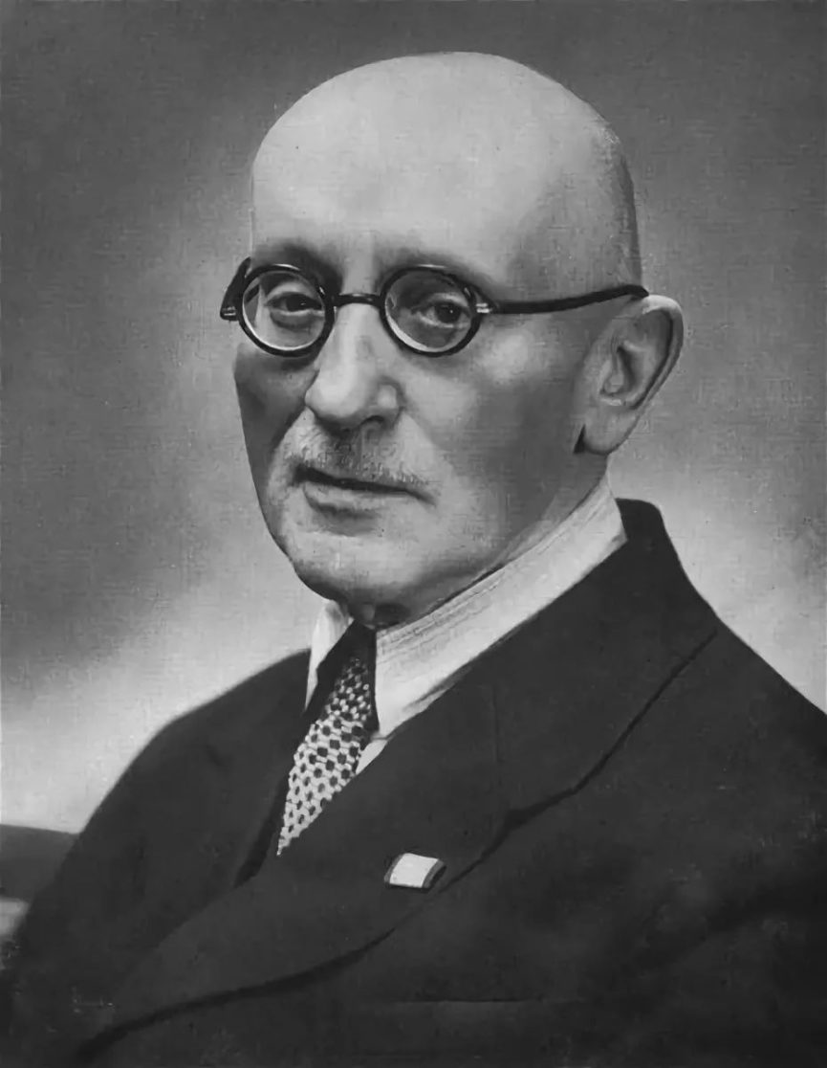
НОВЫЕ ЖАНРЫ: о чём речь в цитате?
«С уверенностью можно сказать лишь то, что одним из главных факторов, решивших судьбу русской живописи, было появление ….. (НАЖМИ ENTER ДЛЯ ПРОВЕРКИ)
И. Грабарь
портрета
Notes:
Поток свежих идей хлынул в русскую живопись: художественные техники и приемы колористики, работа с композицией и новые жанры. В книге «История русского искусства» Игорь Грабарь писал:…..
Подсказка – этот вид искусства связан с парсуной и иконописью. стали появляться и более реалистичные мотивы. Художники, до этого писавшие иконы, стали обращаться к человеку и его внутреннему миру. Краски становились более яркими, а сюжеты — более светскими. В XVIII столетии — его называли «веком портретов» — появилось множество вариантов этого жанра: роскошный парадный, автопортрет и изображение на одном полотне сразу двоих людей.

Slide 7
СПЕЦИФИКА
на портретах изображались люди, полнокровно и целостно воспринимавшие окружающий мир;
особое внимание уделялось одежде, аксессуарам и драгоценностям - как своеобразной оправе лица;
цветовая гамма русских портретов была яркой и насыщенной;
отсутствие группового (семейного) портрета.

Slide 8
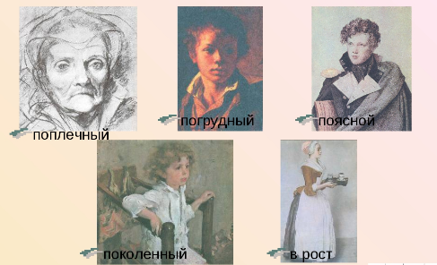
НОВЫЕ ЖАНРЫ: камерный портрет

Slide 9
НОВЫЕ ЖАНРЫ: камерный портрет
Составьте мини-рассказ по опорным словам:
«изображение, персона, нейтральный фон, разновидность, малоформатный, миниатюрный, акварель, тушь, внешние признаки, первый план, моральные качества, правдивое раскрытие, внутренний мир, характер»
Ф. Рокотов, М. Шибанов, В. Боровиковский, И. Аргунов, Д. Левицкий, А. Антропов.

Slide 10
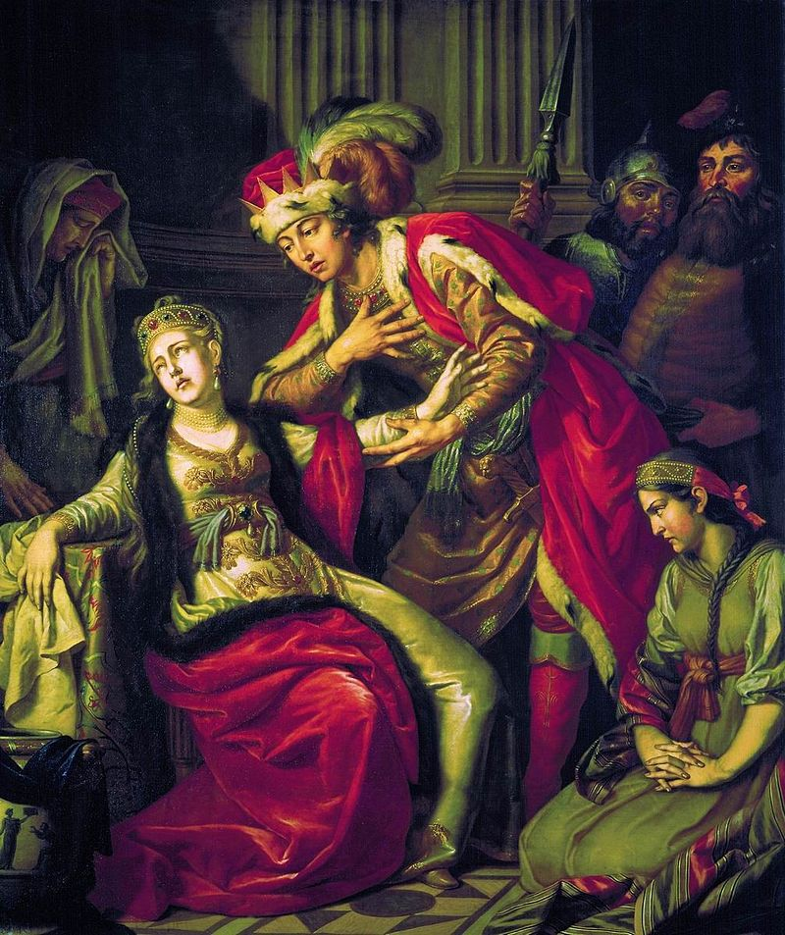
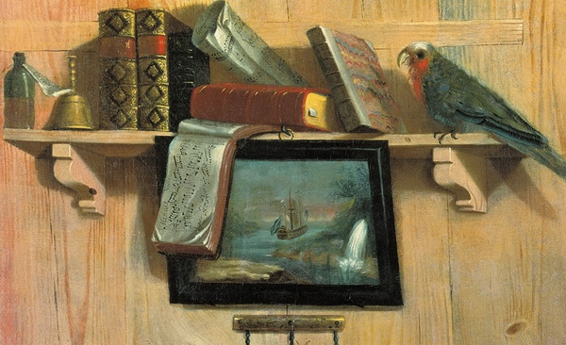
НОВЫЕ ЖАНРЫ: назови
Notes:
Григорий Теплов написал первый натюрморт. Антон Лосенко создал первую картину в историческом жанре. Его начинания продолжили ученики — Петр Соколов, Григорий Угрюмов и Иван Пучинов.

Slide 11
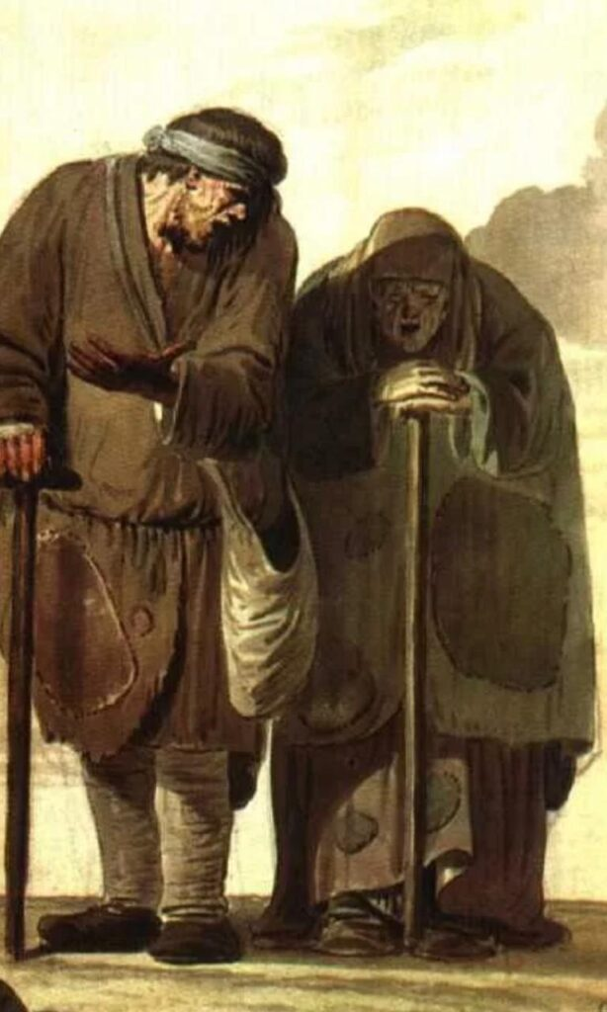
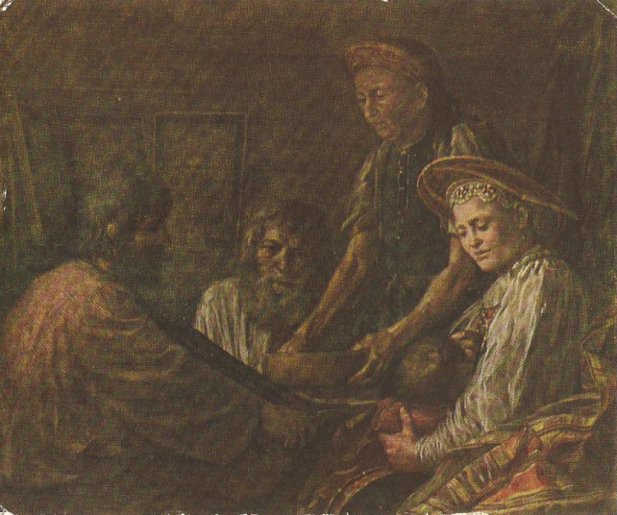
НОВЫЕ ЖАНРЫ: назови
Notes:
Бытовая живопись стала заметным явлением благодаря творчеству бывшего крепостного Михаила Шибанова. Полотна о жизни русских крестьян писал Иван Ерменёв. Он был сыном конюха, окончил Академию художеств, учился в Париже. Кисти Ерменева принадлежала целая серия «Нищие».

Slide 12
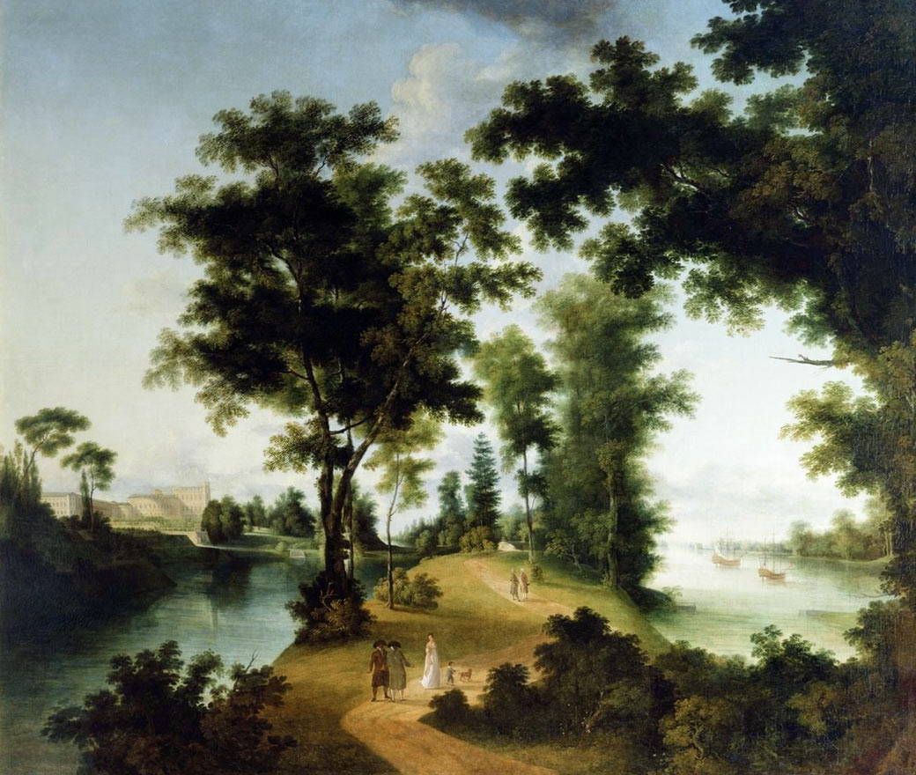
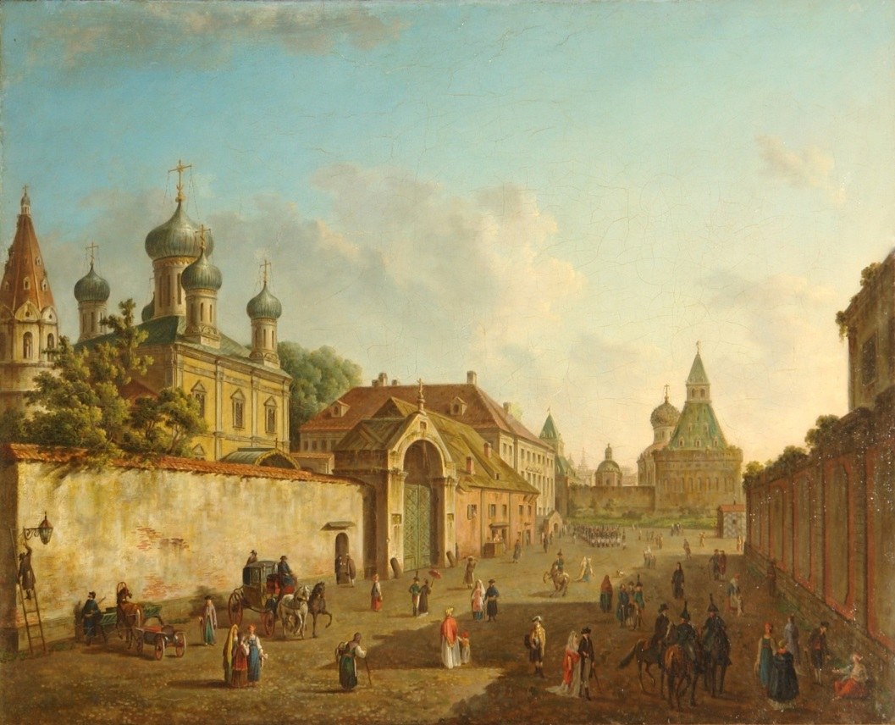
НОВЫЕ ЖАНРЫ: назови
Notes:
Еще одним новшеством для XVIII века стало изображение природы и романтики города. Основоположником пейзажного жанра считается Семен Щедрин, а городского пейзажа — живописец Федор Алексеев.

Slide 13
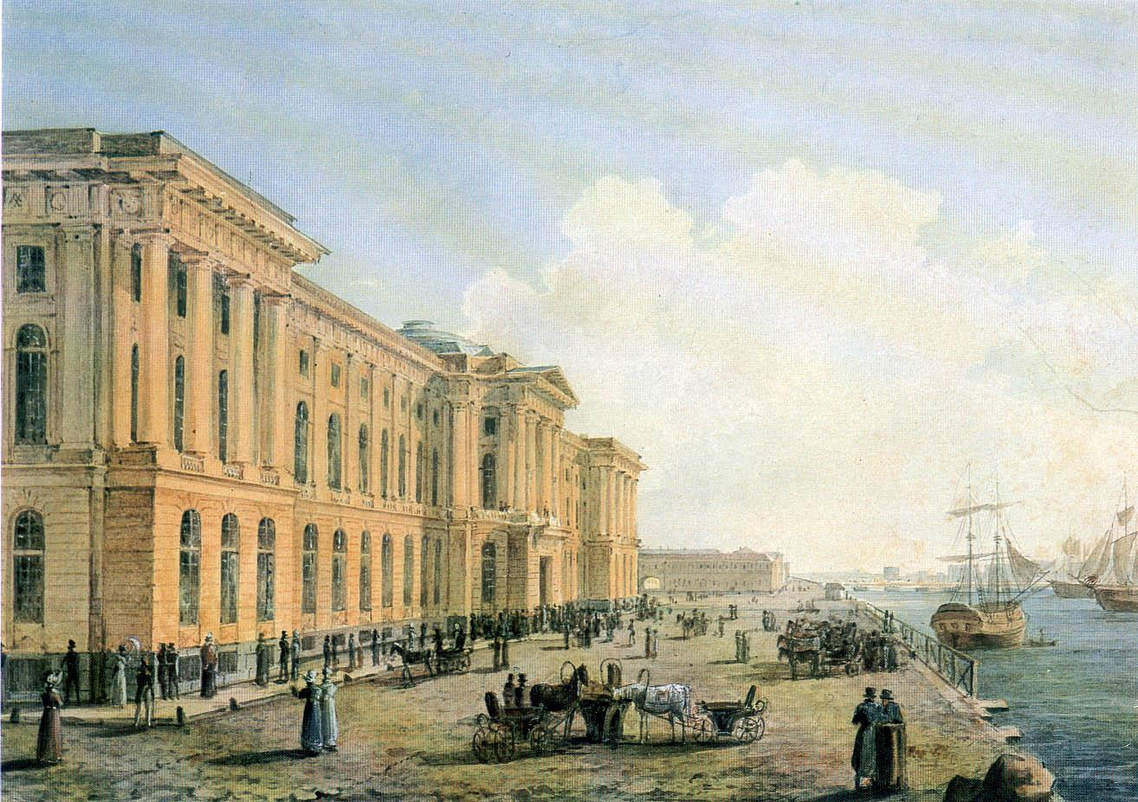
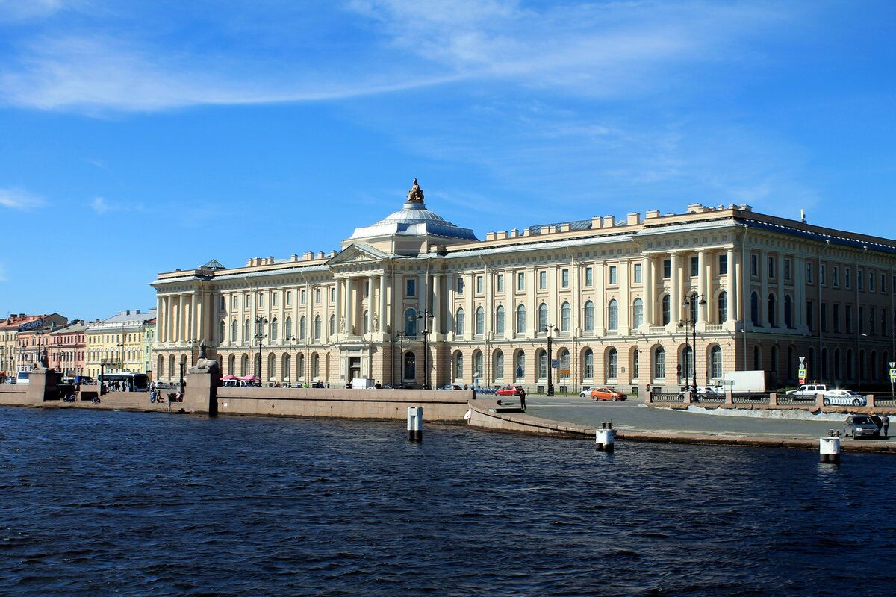
НОВОЕ ОТНОШЕНИЕ
Notes:
В XVIII веке в корне изменилось само отношение к живописи. Работа художника становилась профессией. В эти годы появилась Академия художеств, высшее учебное заведение, где обучали изобразительным искусствам. Она была создана по примеру школ, уже существовавших в Болонье, Милане, Париже, Берлине и Вене. Изначально в Академии преподавали лишь иностранцы, поэтому воспитанникам приходилось учить языки своих наставников. Первыми выпускниками учебного заведения стали Федор Рокотов, Антон Лосенко, Василий Баженов, Иван Старов.

Slide 14
ИСТОЧНИКИ ИНФОРМАЦИИ
https://www.culture.ru/materials/178075/kartina-epokhi-xviii-vek-v-russkoi-zhivopisi
https://izoandmhknkz.blogspot.com/2017/01/blog-post_28.html
http://elibrary.sgu.ru/uch_lit/955.pdf

